Slide 1


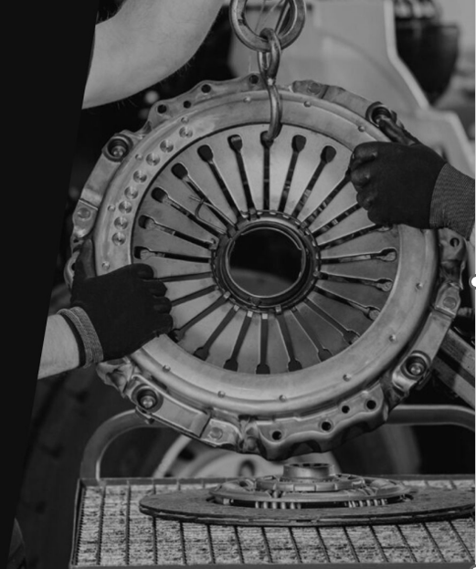

CDV – Lavras
Implantatação

Slide 2
Mapa de processo desmonte
Classificação e Distribuição
Acompanhamento de vendas
Regularização
Desmonte
Processo de baixa
Impressão das etiquetas (DETRAN)
Grupo 1: Núcleo Duro
(Cabina, Motor, Cambio e Diferenciais)
Venda direcionada
(WLM -> Cliente)
Transferência;
Vistoria;
Corte do chassi
Venda como sucata.
Nota de compra (CDV);
Baixa (Detran);
ART eng. responsável
Limpeza, revisão e venda
Grupo 2: Carroceria, acabamentos e itens de valor sem remanufatura
Desmontagem e catalogação
Limpeza fina
Lavagem
Avaliação de qualidade
Venda mkt Places
+
Catalogo interno
A
B
C
Lavagem grossa dos componentes pré desmonte.
Ferramental especifico;
Acesso ao Multi;
Mão de obra qualificada.
Grupo 3: Itens de segurança e itens com remanufatura
(Direção, freios, válvulas e bombas)
Avaliação de mercado
Venda “atacado”
Venda direta
Armazenamento
Avaliação e Classificação
Definir melhor local de desmontagem pela operação do veículo.
Grupo 4: Sucata
Itens diretos ou avaliados “imprestáveis”
Destinação e aproveitamento
Acesso a sistema de gestão de estoque para CDV.
Conhecimento técnico.

Slide 3
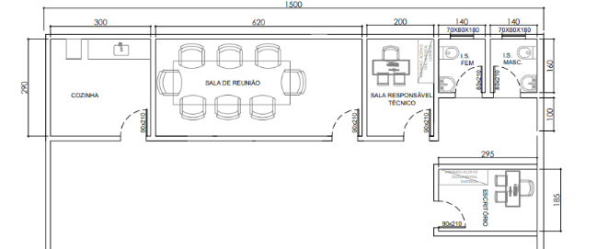
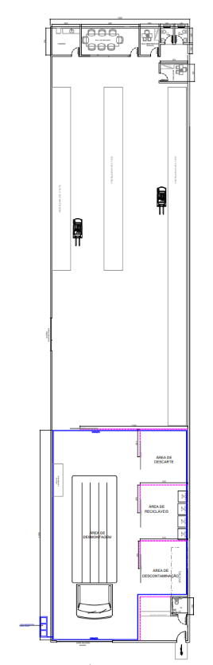
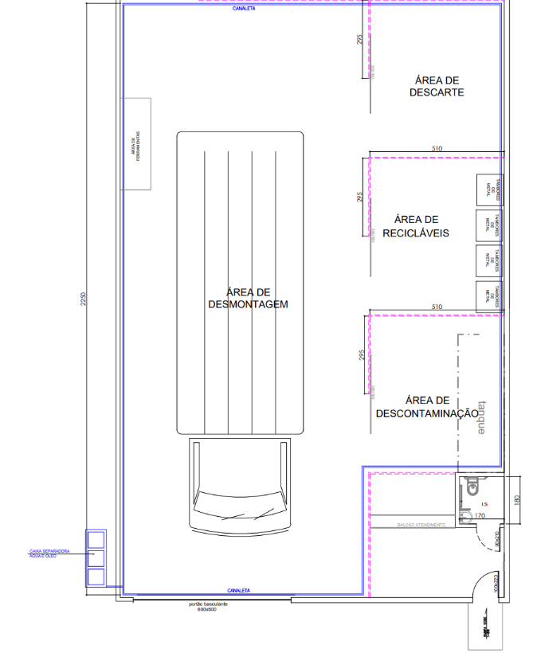
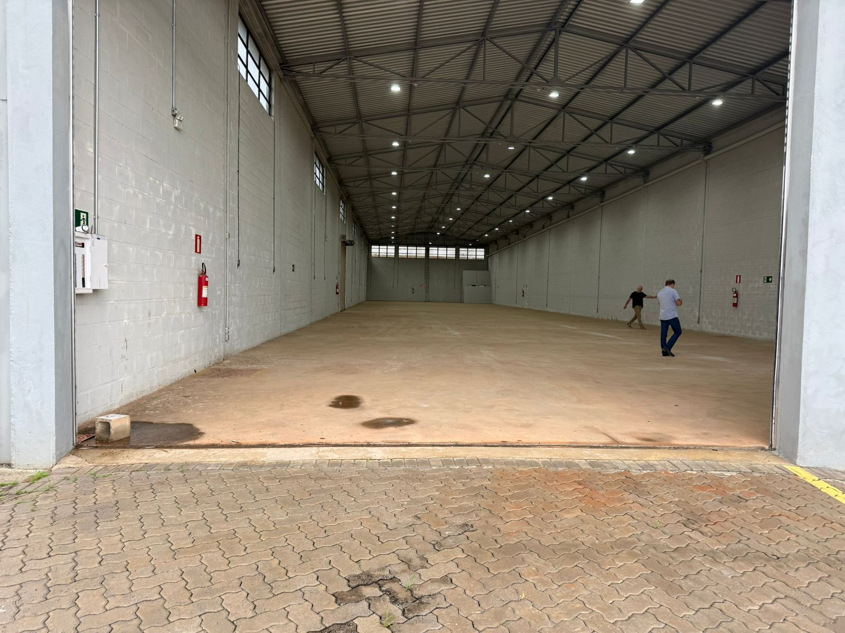
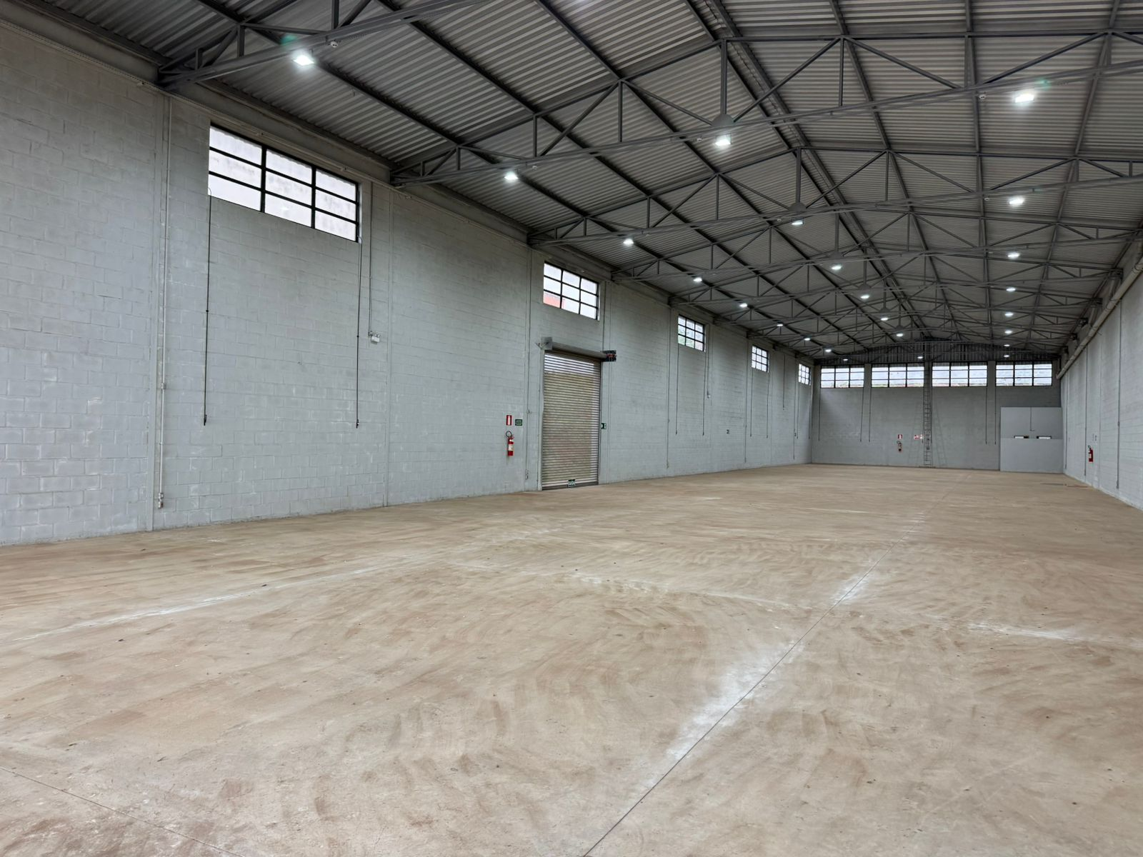
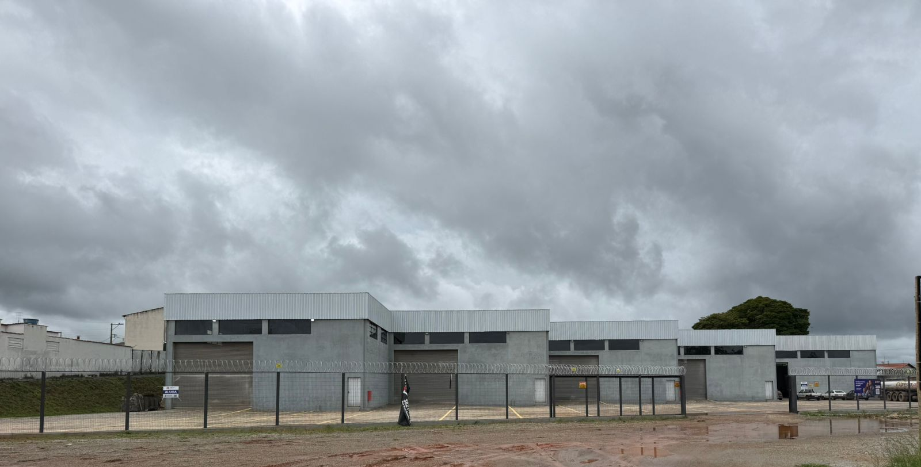
CDV Lavras - Implantação
Iniciamos estudo de viabilidade para o Galpão 1 do condomínio que conta com 5 imóveis.
Area útil: 820m²
Pé direito: 15m
2 Banheiros
AVCB J4
Entrada de energia independente 150KVA
Etapas CDV Lavras
✅Estudo de viabilidade com a prefeitura de Lavras (Aprovado);
✅ Atualização do contrato social – Abertura da filial de Lavras;
✅ Abertura formal da filial de Lavras;
✅ Adição do CNAE de comercialização de veículos na Ekotruck;
⏳Locação do Galpão para instalação da filial de Lavras;
⏳ Adaptações necessárias no prédio para certificação no DETRAN-MG;
⏭️Certificação no DETRAN-MG (30 – 45 dias);
🏆Inicio das operações (01/05).

Slide 4
CDV Lavras – Fluxo financeiro e previsão vendas
Itens em estoque ~R$ 600.000
⚪ Motor DC13 – 500cv
⚪Cabina P480 – PGR
⚪Caixa de câmbio GRS 905
⚪Diferencial RP835
⚪Diferencial RBP835
⚪Diferencial RP900
⚪Diferencial RBP900
⚪Outros 156 itens
R$ 149.000
R$ 98.00
R$ 72.000
R$ 45.000
R$ 45.000
R$ 60.000
R$ 60.000
~R$ 70.000

Slide 5


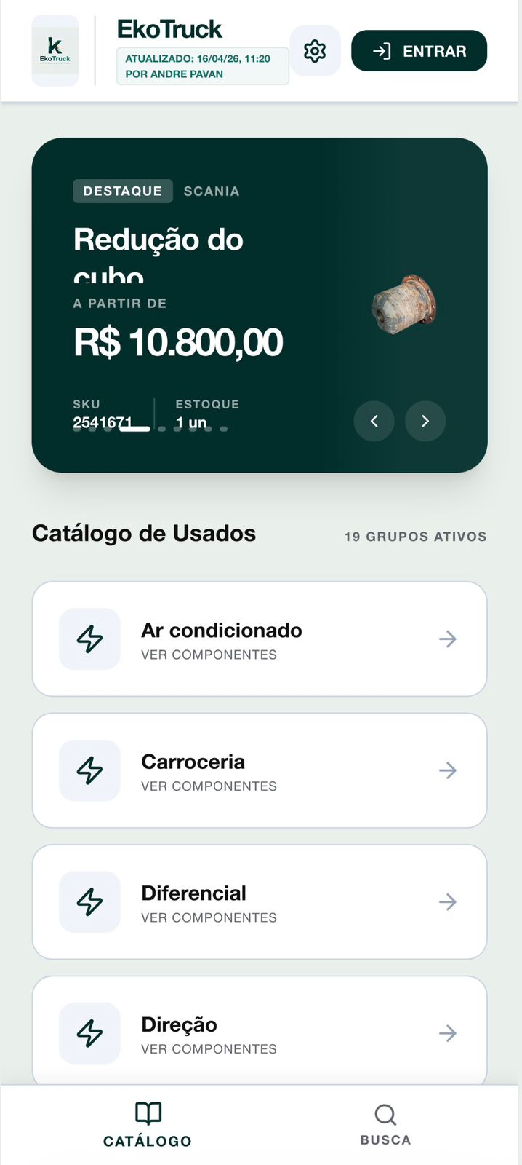
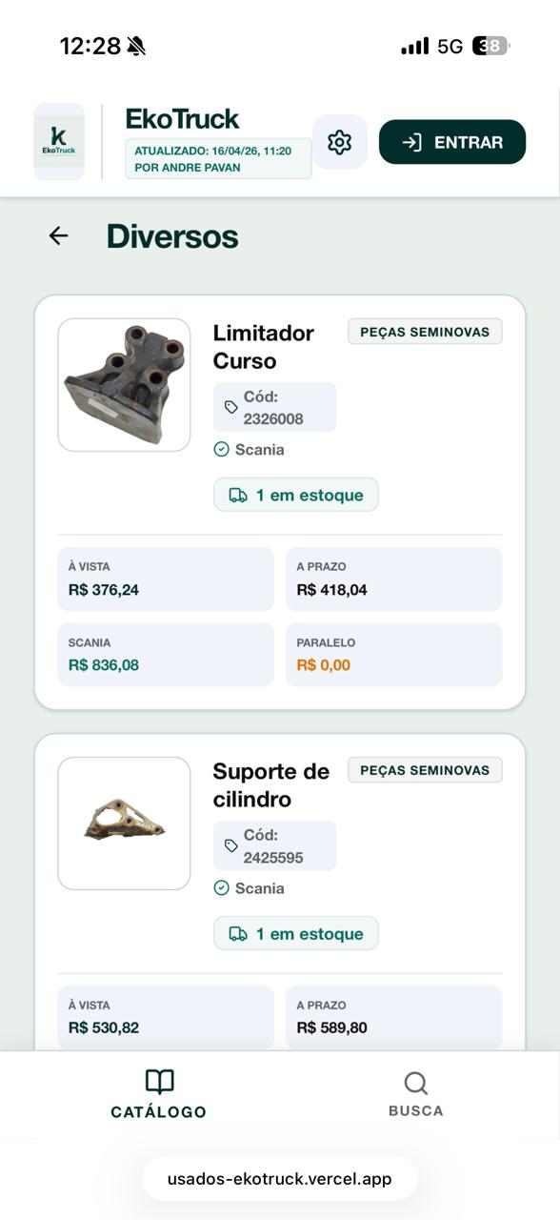

CDV Lavras – Foco nas vendas
Anuncio único para componentes
Catalogo interativo para
itens menores

Slide 6
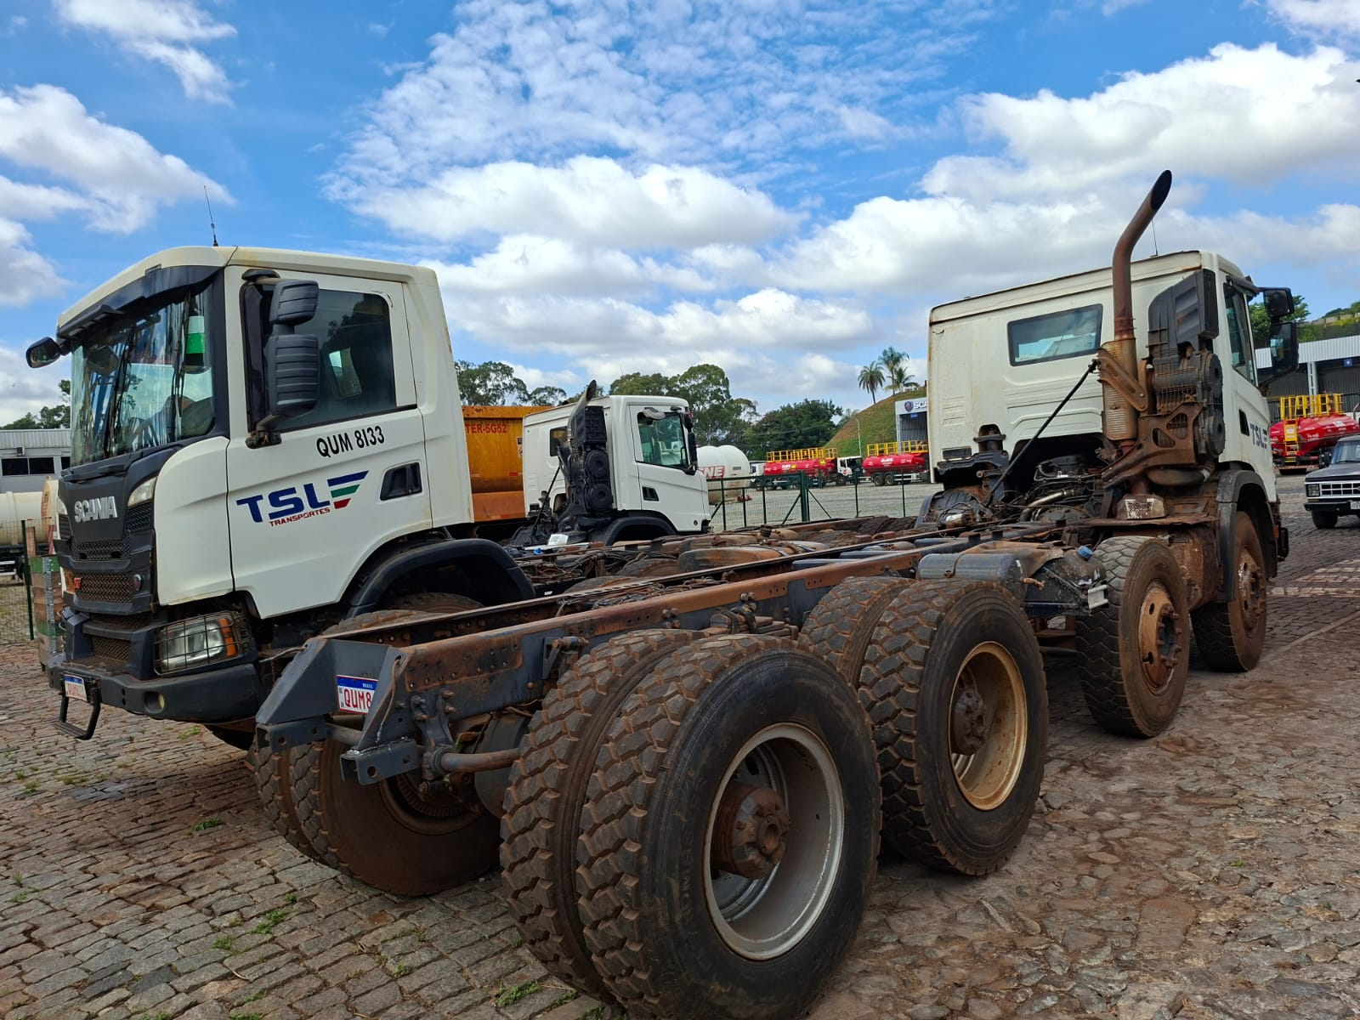

Desafio para Junho -> DOBRAR A META
Um caminhão por semana
Vendas em Abril e Maio R$ 480.000
⚪Dois caminhões;
⚪Fluxo de vendas lento;
⚪Sem meta e campanha comercial.
Meta para Junho R$ 1.000.000
⚪Quatro caminhões – G500;
⚪Atendimento comercial time vendas Spot + venda interna;
⚪Margem média de 20% para a casa;
⚪10% de desconto a vista ou 3x sem juros.

Slide 7





Sistema de gestão de desmontes
Mensalidade
R$ 1.060,00
Instalação + treinamento
R$ 9.600,00
Gestão de estoque
informatizado
Gestão de anúncios
Gestão financeira
Por ativo

Slide 8
Processo de garantia – Mapa de atividades
Consultor
Ítalo e Euler
Garantista
Sidney
Time Local
Renato, Jeferson
e Mateus
Desenvolver os controles da área:
Processos em aberto;
Garantias concedidas;
Garantias negadas;
Localização e transito de peças.
Acompanhamento com os fornecedores:
Solicitação de garantias;
Reunião de acompanhamento técnico.
Abertura do processo de garantia;
Coleta de informações;
Atendimento de duvidas das pontas.
Estudos de peças em garantia:
Fazer analise técnica de garantias concedidas;
Desenvolve e excuta reparos.
Desenvolvimento técnico:
Cria Boletins técnicos;
Desenvolve procedimentos operacionais para as pontas.
Teste de peças novas
Status report diário
Seguir os POPs
Regulação de orçamentos
Insights para estudos técnicos
Em casos não cobertos concede a garantia.

Slide 9
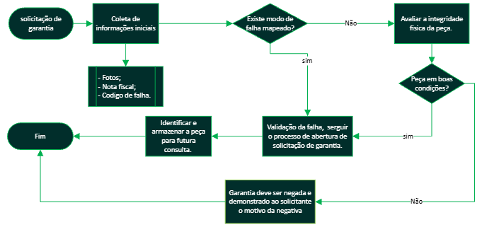
Processo de garantia – Time Local
Seguimento de POPs
Resposta rápida ao cliente
Em caso de duvida cliente em primeiro lugar

